Slide 1
Интернет магазин
Работу выполнил
Ханжин Александр

Slide 2
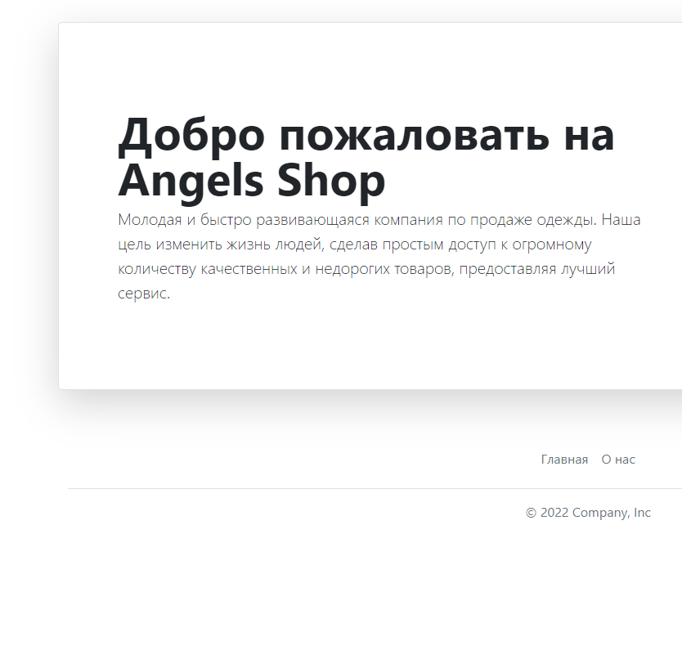
Идея проекта
Идея проекта – вебсайта для интернет магазина с использованием библиотеки
Flask.
Приложение реализует функции формирования заказа пользователя и оплаты онлайн

Slide 3
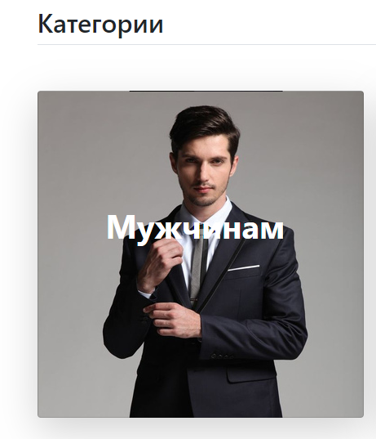
Реализация
Структура проекта с помощью функций, шаблонов html, классов Sqlalchemy и шаблонов FlaskForm.

Slide 4

Реализация
В моем проекте используется 1 основной шаблон меню, к которому подключены несколько html файлов.

Slide 5
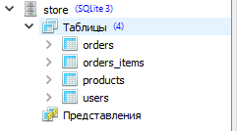
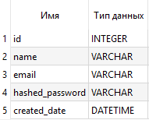
Базы данных
Для работы моего приложения используется база данных, в которой находятся 4 таблицы.
user

Slide 6
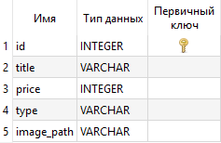
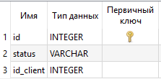
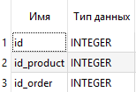
Базы данных
products
Две из них отвечают за хранение данных пользователей и информации о товарах. Две остальные за хранение данных о заказах. Таблица orders_items связана сразу с двумя таблицами – products и orders.
orders
orders_items

Slide 7
Особенности моего проекта
Особенностью моего проекта является красивый дизайн вебсайта реализованный с помощью компонентов Bootstrap, работа сразу с несколькими таблицами баз данных SQL, которые связаны между собой.

Slide 8
Изученные технологии
В моем проекте использованы изученные технологии, а именно работа с несколькими шаблонами html, таблицами Sqlalchemy, использование компонентов Bootstrap и многое другое.

Slide 9
Заключение
В процессе создания проекта я изучил библиотеку Flask, научился работать с формами и шаблонами html.

